Slide 1
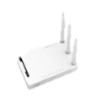
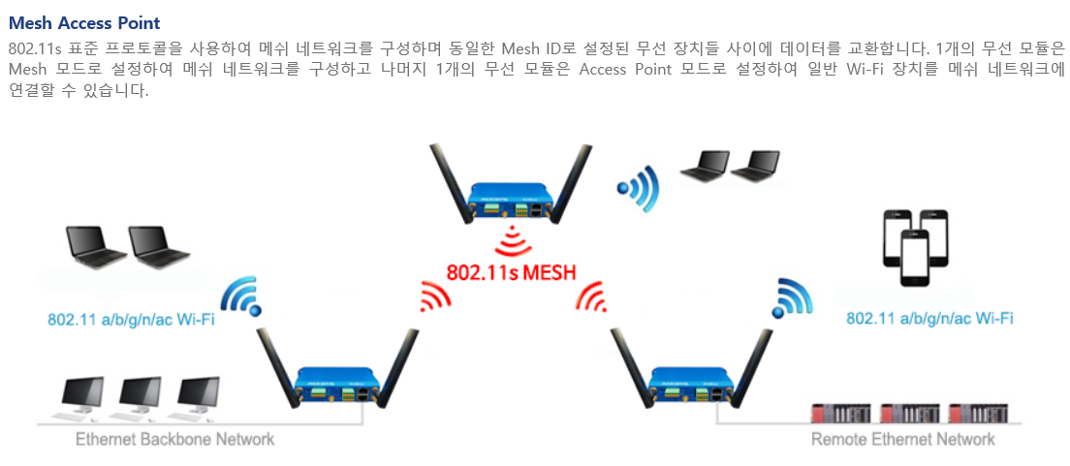
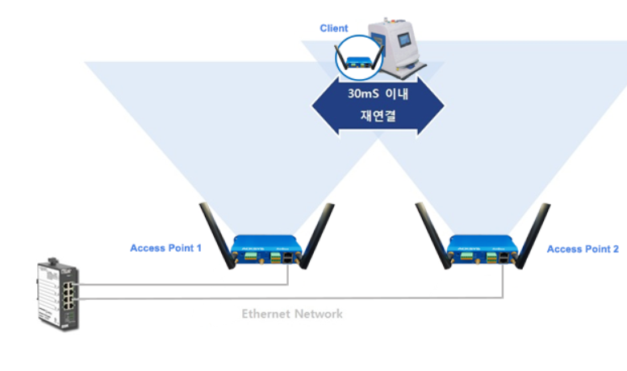
CASE) 실내 주행 설비간(AGV) 무선 통신 환경 구축
* 세부 환경
-. 설비 : 실내 주행 설비(AGV)
-. 구성 : PLC(유선 연결) ↔ 공유기 ↔ HMI(유선 연결)
-. 설비간 공유기를 통한 무선 데이터 통신
└ 거리가 가까워지면, 각 설비 연결되어 상호 데이터 전송(설비 #2)
└ 거리가 멀어지면, 각 설비 연결 해제/대기(설비 #3)
HMI
* 문의사항
-. 위 환경 구축시 필요 구성 설비 : 공유기 외
-. 공유기 설정 방법 : 내부망 구성(Mesh) or 브릿지 설정 방법
HMI
PLC
설비 #2
PLC
설비 #1
HMI
PLC
설비 #3

Slide 2
1. 브릿지 모드
https://newsdr.tistory.com/284
https://mastmanban.tistory.com/909
2. 메시 모드
https://used-it.tistory.com/16

